Slide 1
Аттестация педагогических кадров в ГИС «Электронное образование в РТ»

Slide 2
Педагогическая аттестация в 2015 году
Ведомства
МК РТ
МОиН РТ
МДМСиТ РТ
МЗ РТ
МТЗиСЗ РТ
МИС РТ
МСХиП РТ
МЛХ РТ
ЦБ РФ
Татпот
ребсоз
Организации
Школы. лицеи, гимназии
ДОУ
УДО
СПО
Прочие ОО
Общее количество аттестующихся – около 2000
Notes:
Общее кол ведомств – 13, из них 4 РФ
РТ - МОиН РТ, МДМиС РТ, Минкульт, Минздав, МИС РТ, Минтруд, Министерство сельского хозяйства и продовольствия, Министерство лесного хозяйства, Татпотребсоюз
РФ - ЦБ РФ, МОиН РФ, МЗ РФ, МК РФ
2. Прочие организации – это детские дома, реабилитационные центры, межшкольные комбинаты, детские приюты и др.

Slide 3
Педагогическая аттестация в 2015 году
Прием заявлений
Экспертиза
Итог аттестации
апрель | октябрь | январь
май | ноябрь | февраль
июнь | декабрь | март
.
Notes:
Общее кол ведомств – 13, из них 4 РФ
РТ - МОиН РТ, МДМиС РТ, Минкульт, Минздав, МИС РТ, Минтруд, Министерство сельского хозяйства и продовольствия, Министерство лесного хозяйства, Татпотребсоюз
РФ - ЦБ РФ, МОиН РФ, МЗ РФ, МК РФ
2. Прочие организации – это детские дома, реабилитационные центры, межшкольные комбинаты, детские приюты и др.

Slide 4
Этапы прохождения аттестации
МОиН РТ
Муниципальный район
Образовательная организация
Педагог
Каждый участник процесса работает из своего Личного кабинета в ИС без «хождения» в органы управления образования и МОиН РТ

Slide 5
Периоды аттестации
I - период подача и прием заявлений на аттестацию | II -период подача документов на аттестацию – (для заявлений со статусом - Утверждено)
Заполнение заявления | Формирование пакета документов
Прохождение компьютерного тестирования | Согласование в ОО, МР
Согласование в ОО, МР и МОиН РТ (Утверждение/Отклонение) | Экспертиза для пакетов со свойством – «не льготный»
 | Решение аттестационной комиссии

Slide 6
Кураторы
Образовательная организация | Муниципальный район | МОиН РТ
Директор образовательной организации (ОО) назначает куратора по аттестации ОО | Начальник управления образования муниципального района (МР) назначает куратора по аттестации МР | Специалисту МОиН РТ предоставляется доступ к модулю «Аттестация педагогических кадров»

Slide 7
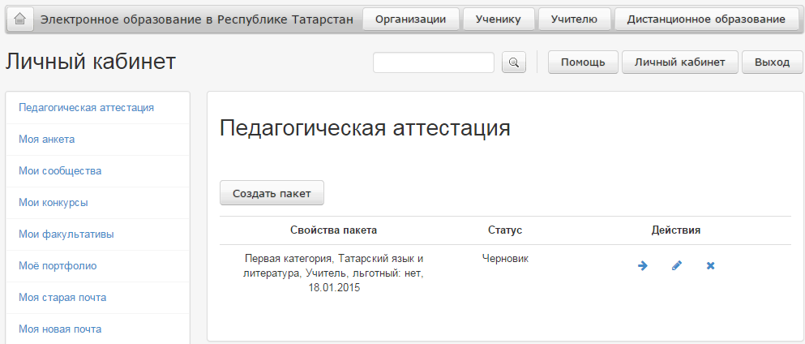
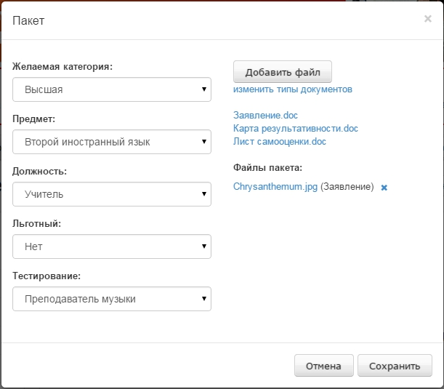


Интерфейс педагога
Статусы заявления:
– Куратор ОО
- Результат тестирования не является проходным для желаемой категории (заявление блокируется (до следующей ПА)
Заявление
Переход на компьютерное тестирование
Результат тестирования
Notes:
ЛК педагога - Педагогическая аттестация - Создать пакет
При создании пакета необходимо выбрать из списка –
- заявленную категорию,
- предмет (для школ и СПО)
- должность
- указать наличие льготы.
Приложить электронные документы
- заявление
- карту результативности
- справку о прохождении тестирования
-др. документы.
Пакет можно формировать поэтапно в удобное время.
Пакет можно отправить куратору ОО или удалить

Slide 8
Этапы прохождения заявления
Куратор ОО
(Отклонить, Куратор МР)
Куратор МР (Отклонить, Куратор МОиН РТ)
Куратор МОиН РТ
(Отклонить, Утвердить)

Slide 9
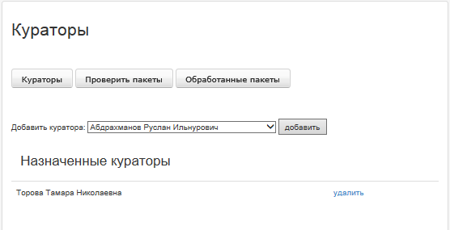
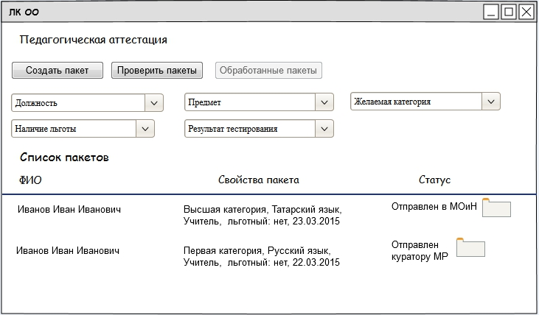
Куратор образовательной организации
Notes:
Куратор ОО, функционал -
- просмотр пакета и проверка
- отклонение пакета
- отправка куратору МР.
Отклоненный пакет возвращается педагогу на доработку.
После доработки педагог отправляет пакет куратору ОО.
В ЛК куратора ОО автоматически формируется список пакетов аттестующихся педагогов ОО, статус пакета отображает этап прохождения аттестации.

Slide 10
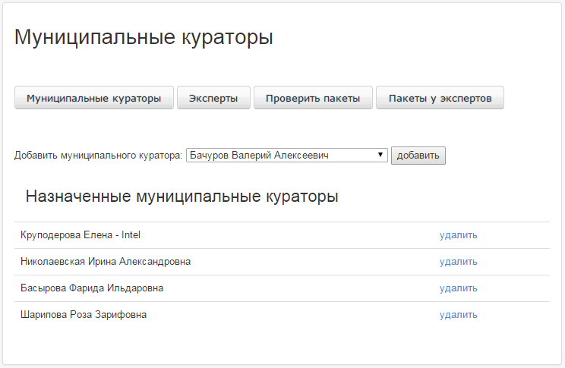
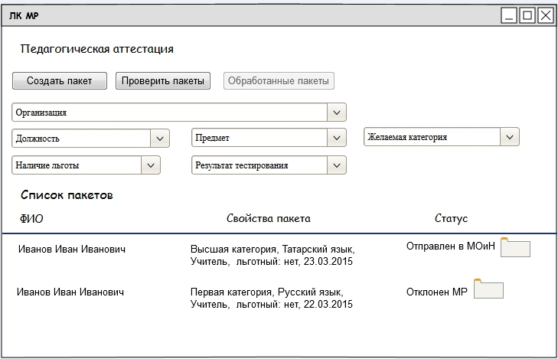
Куратор муниципального района
Notes:
Куратор МР, функционал -
- просмотр пакета и проверка
- назначение пакетам экспертов
- отклонение пакета
- отправка эксперту
- отправка в МОиН РТ (льготные пакеты и после экспертизы).
Отклоненный пакет возвращается куратору ОО, куратор ОО возвращает педагогу на доработку.
После доработки педагог отправляет пакет куратору ОО и т.д..
В ЛК куратора МР автоматически формируется
- список пакетов аттестующихся педагого МР
- список пакетов у экспертов
- список пакетов направленных в МОН.

Slide 11
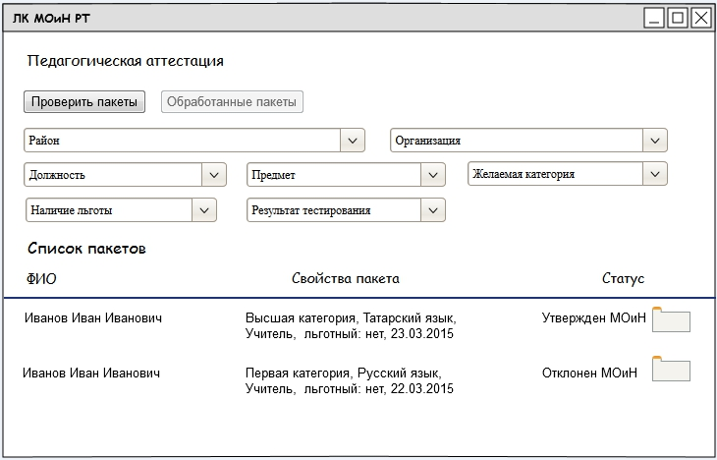
Уровень МОиН РТ
Сопровождение и мониторинг прохождения аттестации на всех этапах
1 и 2 периодов
Notes:
Куратор МОиН РТ
- формирование пакета нормативных документов для размещение в Системе
- организация проведения обучения кураторов аттестации
- просмотр и проверка заявлений
- просмотр и проверка пакетов
-утверждение списка экспертов
- отслеживание работы экспертов
-внесение решений аттестационной комиссии в пакеты документов
- подготовка нормативных документов по итогам аттестации

